Slide 1

Trabalho Prático 1 Bases de Dados Avançadas
14829 Pedro Gomes 15708 Pedro Carvalho 15709 José Carreira

Slide 2
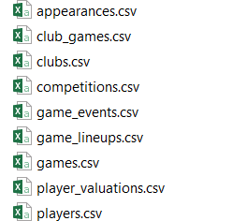

Notes:
JC
Objectivo : selecção de um dataset
Escolha: tema futebol é uma abrangente, permite analisar dados com facilidade
Data set : volume dados de encontro ao enunciado
:dados válidos e atuais para fazer sentido a sua analise
Obtemos de uma fonte confiável num formato csv

Slide 3



Notes:
JC
O desafio do trabalho prático consiste em carregar o dataset em 3 tipologias de bd diferentes:
relacional, não relacional e grafos, modelar as bases de dados,
Objetivo definir modelo de dados , implementar e testar a sua performance.
Passos
Descrevemos o processo para cada tipo Base de Dados ,
-comparações de resultados,
-diferenças entre as BDs
-formas de otimização
Ajustamos e otimizamos os modelos para responder ao processo de negócio

Slide 4
Modelo de Dados
Ajustes e Testes
Operações de Manipulação
Importação de Dados
Notes:
PC
Modelo de dados
Importação dados: CSV
Ajustes e testes -> Selecionar as questões a ser respondidas Desenvolver queries para resposta ás questões Identificação / criação de Index Comparação de performance (tempos execução) antes e depois para várias queries Operações de manipulação de dados Insert / update / delete
Identificação / criação de Index Comparação de performance (tempos execução) antes e depois

Slide 5
Modelo de Dados
Importação Dados
Alteração Abordagem
Novo Modelo
Ajustes e Testes
Operações de Manipulação
Notes:
JC
Modelo Dados – através da importação de sql para mongo com o NVICAT
a primeira agregação traduziu-se numa estrutura demasiado “pesada”, tempos de importação e respostas a queries demasiado longos
Alteração abordagem, Novo Modelo
menos coleciones e mais dados aninhados
Ajustes e testes -> Desenvolver queries para resposta ás questões Identificação / criação de Index Comparação de performance (tempos execução) antes e depois para várias queries Operações de manipulação de dados
Insert / update / delete
Identificação / criação de Index Comparação de performance (tempos execução) antes e depois

Slide 6
Modelo de Dados
Importação de Dados (Definição de Nós e Relacionamentos)
Ajustes e Testes
Operações de Manipulação
Notes:
PG
– Neo4J Descktop para trabalhar localmente e testar performance
- Linguagem cypher para consulta, e efetuar operações
Modelo de dados
Definido de forma a responder às questões
Importação de dados
Os dados foram agregados em novas tabelas de SQl e exportados para CSV e só depois carregados ,utilizando linguagem Cypher.
Definição de nós feita através da importação de ficheiros csv utilizando Cypher
Definição de relacionamentos através de comandos cypher de forma a responder ás questões
Ajustes e testes -> Desenvolver queries para resposta ás questões Identificação / criação de Index Comparação de (tempos execução) antes e depois para várias queries
Operações de manipulação de dados
Insert / update / delete
Identificação / criação de Index Comparação de performance (tempos execução) antes e depois, só que abordamos menos questões

Slide 7
Dificuldades Encontradas
Escolha Data Set
Modelação
Queries
Importação de Dados
Notes:
PC
Seleção Data Set -> escolher com informação interessante, actualizada e com volume,
Começamos por vendas veículos elétricos,
Excluído devido ao volume reduzido e dados inconsistentes
Modelação
Falta de conhecimento prévio com as tecnologias Mongo e Neo 4J
"Queries”
Em mongo querie de agregação muito extensas
Em neo4j a utilização de cypher
Importação de Dados
Má abordagem em mongo,
Em neo4j Importação de csv com tamanho elevado retornava erros de memoria (ajustes de parâmetros da máquina)

Slide 8
Discussão de Resultados
Modelo de Dados
Desempenho Importação
Tratamento Dados
Análise de Performance
Avaliação Desempenho
Notes:
PC
Modelo de dados:
especificações do negócio, dar resposta às necessidades identificadas.
todos os modelos eram caoazes de responder ás questões
Desempenho e Importação
Sql NO problema
Mongo – usamos Navicat e foi fixe
Neo- usamos o desktop e foi fixe.
Tratamento dados
Na importação inicial para csv para SQL havia alguma~s inconsistências que foram tratadas
Análise e Performance
em Sql foi analizar o ExecutionPlan
Mongo e Meo, medição de tempos de execução com e sem Index.
Avaliação de desempenho
- SQL Server, excelente para dados estruturados e relações complexas entre diferentes conjuntos de dados;
- MongoDB, escalável e flexível principalmente para dados não estruturados, a sua flexibilidade permite uma fácil evolução/alteração do modelo;
- NEO4J, ideal para dados altamente “ligados”, onde as relações são tao importantes como os próprios dados. Bastante eficaz para responder a consultas que exploram padrões e relações complexas.
Ou seja, não é uma questão de escolher qual é o “melhor” ou o “pior”, mas sim de identificar qual é o negócio, o tipo de respostas que o modelo tem de ser capaz de responder e a eventuais necessidades específicas identificadas para o desenvolvimento do projeto/aplicação.

Slide 9
Trabalho Prático 2 Bases de Dados Avançadas
14829 Pedro Gomes 15708 Pedro Carvalho 15709 José Carreira

Slide 10


Notes:
PG
Objectivo do projecto é a criação de um lakehouse em Microsof Fabric para exploração analíca dos dados utlizando Power BI

Slide 11
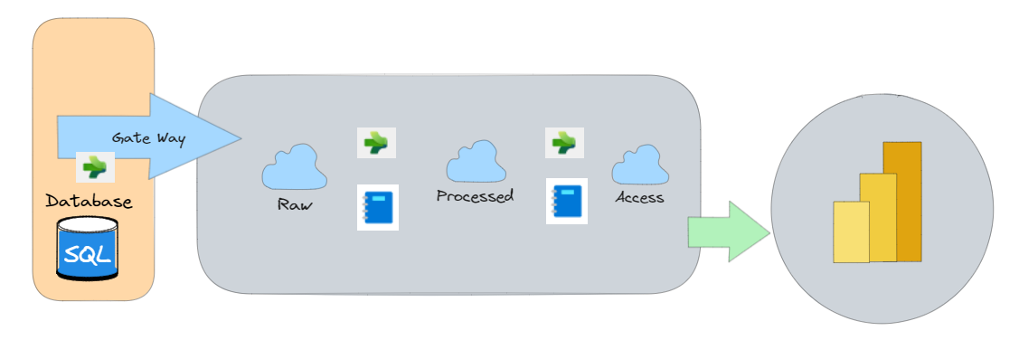
Arquitetura
Notes:
PG
Utilizada a mesma BD Relacional do Trabalho 1,
Configuração de uma GateWay
Criação de 3 LakeHoses:
Raw_Football -> Processed_FootBall -> Access_FootBall
Desenvolvimento de uma dash Board em Power BI

Slide 12
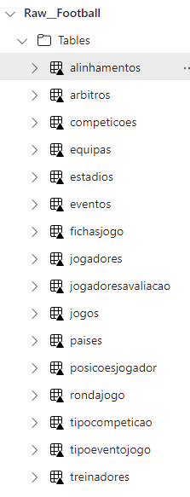
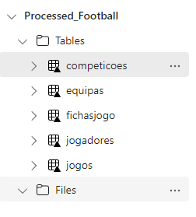
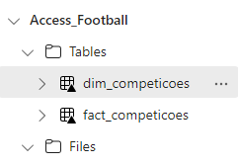
Transformação de dados
Notes:
PG
Através da utilização de notebook´s que contem comandos na linguagem
SparkSql ou PySpark os
são transformados e copiados de um lake house para o lakehouse seguinte
Dados
Estes notebooks podem depois ser chamados através de uma pipeline

Slide 13
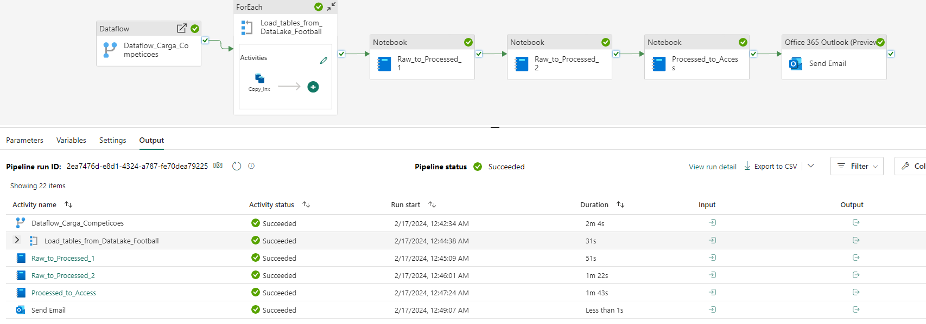

Pipeline
Notes:
JC
A utilização da getway não tinha um bom desempenho para tabelas grandes, optou-se por carregar uma a uma par um outro Lakehouse e através da pipeline é apenas carregada uma tabela dimensão.
De seguida os notebooks são executados fazendo a passagem de dados entre os lake houses.
No final estando tudo ok, é enviado um email

Slide 14
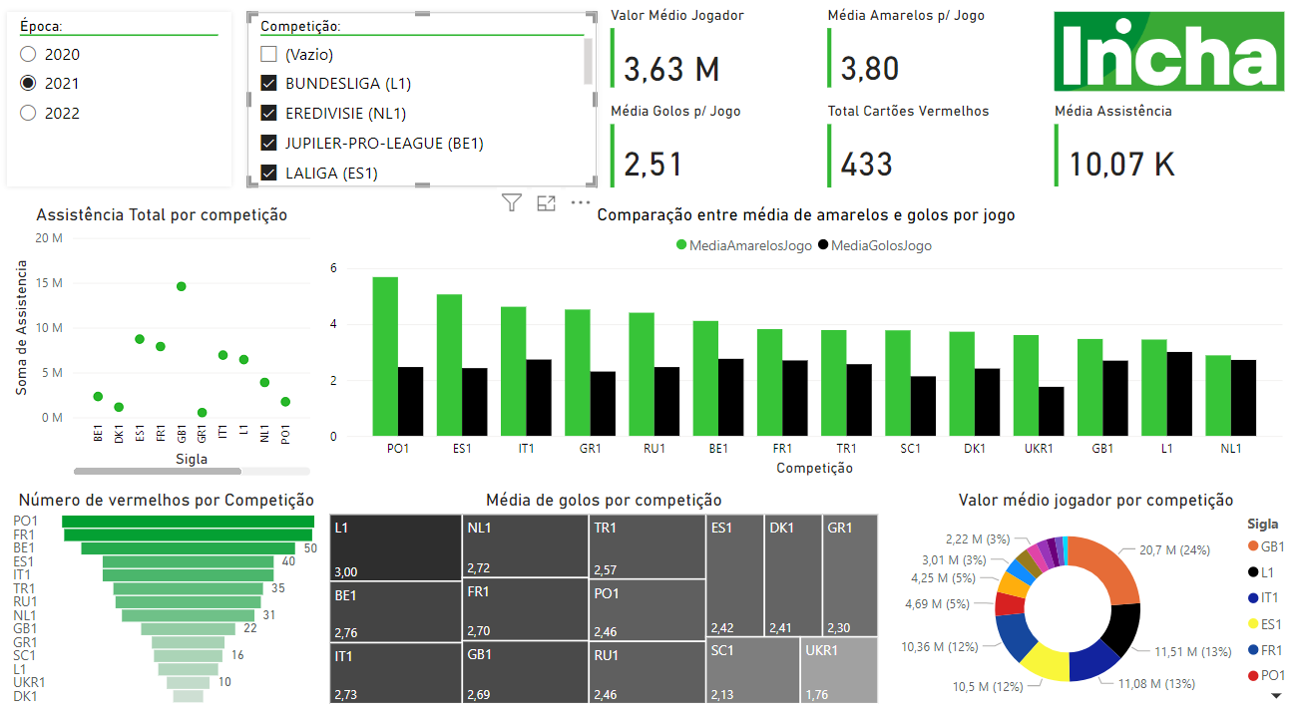
Notes:
PC
Foi efetuada a ligação de dados diretamente ao lakehouse, de forma a obter os dados atualizados da pipeline.
Demonstramos apenas dados das competições apesar de ter mais dados disponiveis e tratados

Slide 15
Obrigado!
Notes:
JC

